Slide 1

你知道一年中有哪些节日？

Slide 2
哪些是我国的传统节日？
春 节、元宵节、
清明节、端午节、
中秋节、重阳节、

Slide 3

识字1

Slide 4
观察图画，看看图上画的是哪些传统节日？人们在做什么？在每幅图的旁边写出节日的名称？

Slide 5
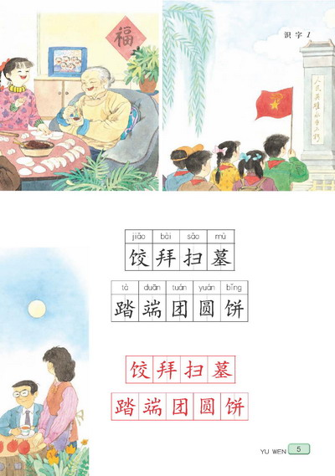
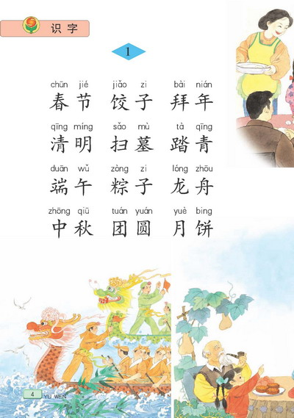
清明
春节
端午
中秋

Slide 6
chūn jié jiǎo zi bài nián
春 节 饺 子 拜 年
qīnɡ mínɡ sǎo mù tà qīnɡ
清 明 扫 墓 踏 青
duān wǔ zònɡ zi lónɡ zhōu
端 午 粽 子 龙 舟
zhōnɡ qiū tuán yuán yuè binɡ
中 秋 团 圆 月 饼

Slide 7
春 节 饺 子 拜 年
清 明 扫 墓 踏 青
端 午 粽 子 龙 舟
中 秋 团 圆 月 饼

Slide 8
春 节
饺 子
拜 年
清 明
扫 墓
踏 青
粽 子
龙 舟
端 午
中 秋
团 圆
月 饼

Slide 9
chūn jié
春节
农历正月初一

Slide 10
qīnɡ mínɡ
清 明
4月5日左右

Slide 11
duān wǔ
端 午
农历五月初五

Slide 12
zhōnɡ qiū
中 秋
农历八月十五

Slide 13

你知道春节、清明、端
午、中秋有什么习俗吗？

Slide 14
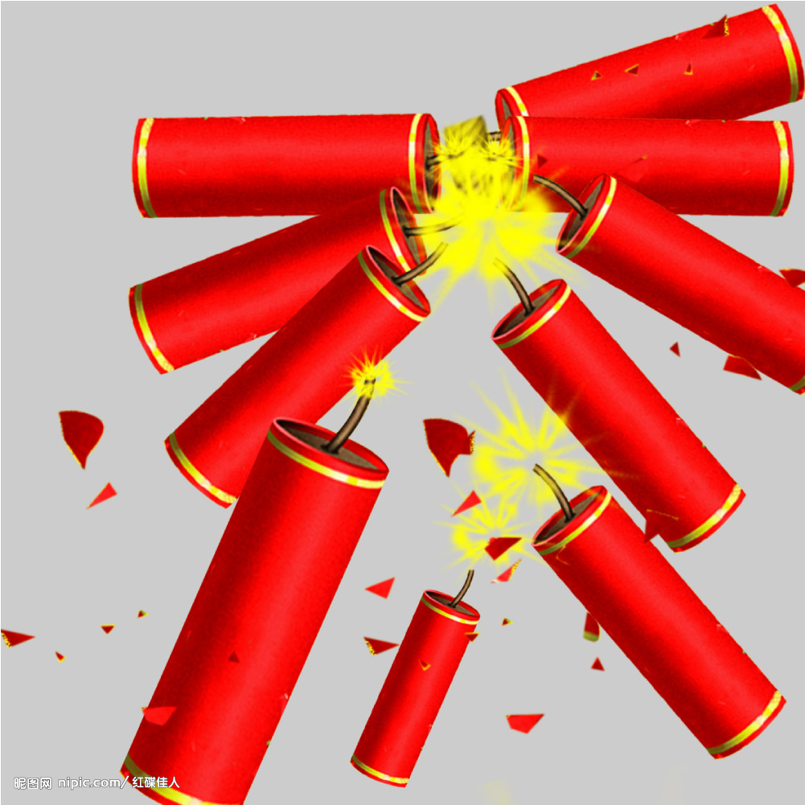
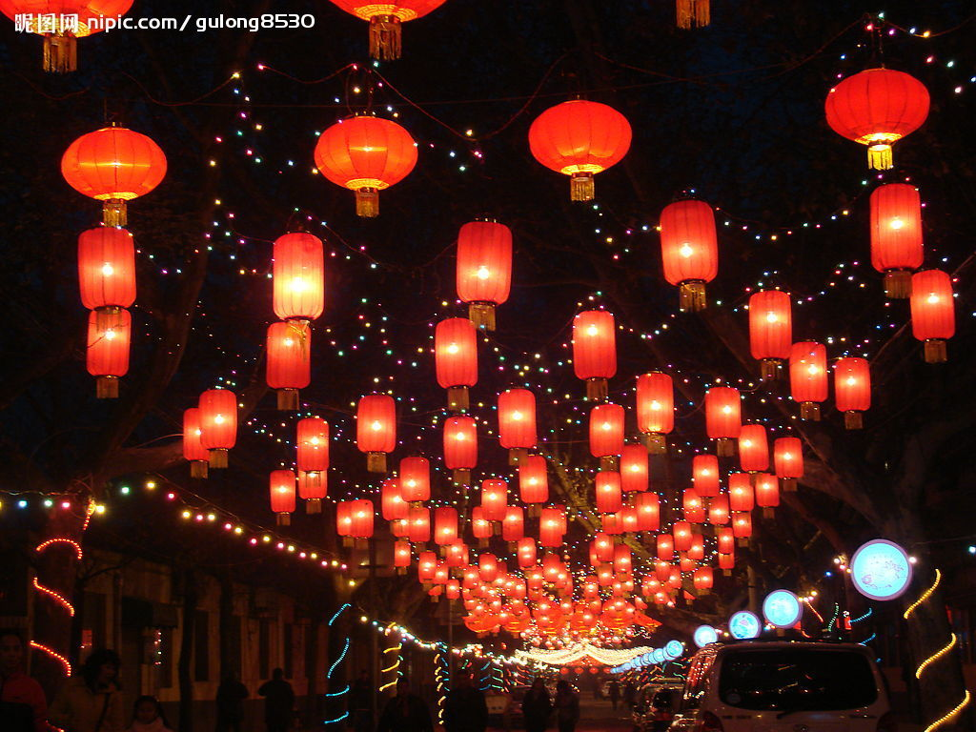
春节
张灯结彩

Slide 15
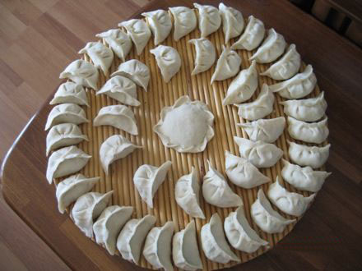
jiǎo zi
饺 子

Slide 16
饺
水饺饺子

Slide 17
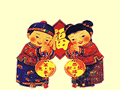
bài nián
拜 年

Slide 18
拜
拜年拜师礼拜

Slide 19
春节的来历
古时候，有一种叫做“年”的凶猛怪兽，每到腊月三十，便窜村挨户，觅食人肉，残害生灵。有一个腊月三十晚上，“年”到了一个村庄，适逢两个牧童在比赛牛鞭子。“年”忽闻半空中响起了啪啪的鞭声，吓得望风而逃。它窜到另一个村庄，又迎头望到了一家门口晒着件大红衣裳，它不知其为何物，吓得赶紧掉头逃跑。后来它又来到了一个村庄，朝一户人家门里一瞧，只见里面灯火辉煌，刺得它头昏眼花，只好又夹着尾巴溜了。人们由此摸准了“年”有怕响，怕红，怕光的弱点，便想到许多抵御它的方法，于是逐渐演化成今天过年的风俗 。

Slide 20
春节
饺子
拜年
春节那天，我和爸爸妈妈去奶奶家拜年，一块儿吃饺子。

Slide 21
qīnɡ mínɡ
清 明

Slide 22
清明节的来历
春秋时期，晋公子重耳为逃避迫害而流亡国外，流亡途中，在一处渺无人烟的地方，又累又饿，再也无力站起来。随臣找了半天也找不到一点吃的，正在大家万分焦急的时候 ，随臣介子推走到僻静处，从自己的大腿上割下了一块肉，煮了一碗肉汤让重耳喝了，重耳渐渐恢复了精神，当重耳发现肉是介子推自己腿割下的时候，流下了眼泪。
十九年后，重耳作了国君，也就是历史上的晋文公。即位后文公重重赏了当初伴随他流亡的功臣，唯独忘了介子推。很多人为介子推鸣不平，劝他面君讨赏，然而介子推最鄙视那些争功讨赏的人。他打好行装，同母亲悄悄的到绵山隐居去了。
晋文公听说后，羞愧莫及，亲自带人去请介子推 ，然而介子推已离家去了绵山。绵山山高路险，树木茂密，找寻两个人谈何容易，有人献计，从三面火烧绵山，逼出介子推。 大火烧遍绵山，却没见介子推的身影，火熄后，人们才发现背着老母亲的介子推已坐在一棵老柳树下死了。晋文公见状，恸哭。装殓时，从树洞里发现一血书，上写道：“割肉奉君尽丹心，但愿主公常清明”。为纪念介子推，晋文公下令将这一天定为清明节。

Slide 23
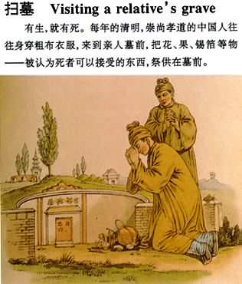
扫墓

Slide 24
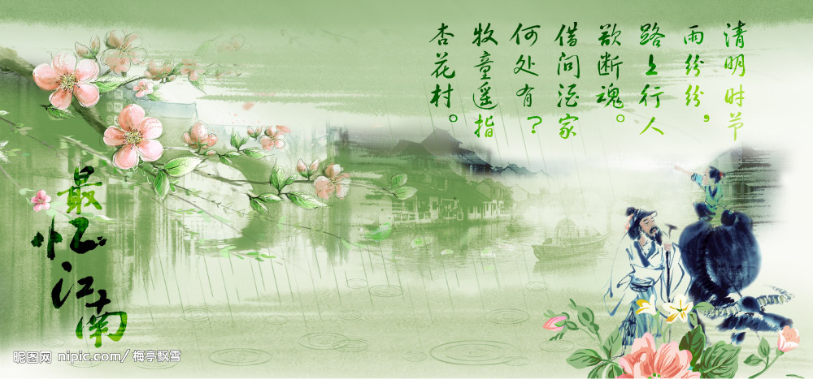
清 明
唐 杜牧
清明时节雨纷纷，
路上行人欲断魂。
借问酒家何处有，
牧童遥指杏花村。

Slide 25
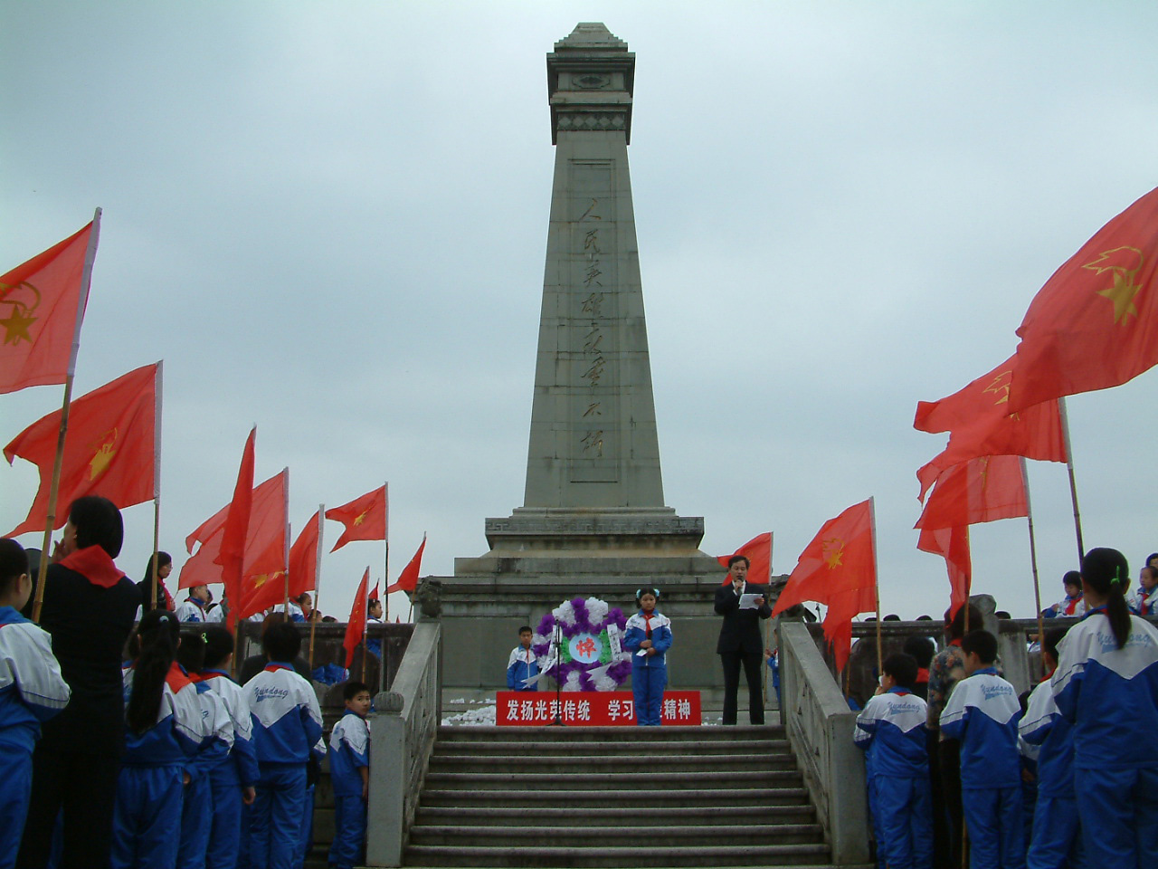
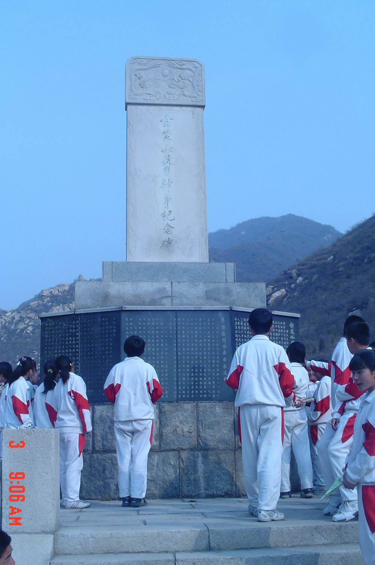
sǎo mù
扫墓

Slide 26
扫
扫墓打扫扫地扫除

Slide 27
墓
扫墓墓地

Slide 28
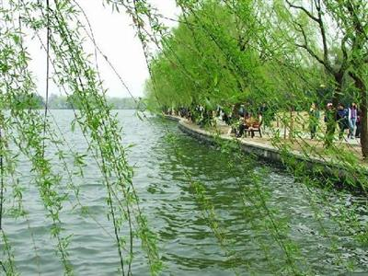
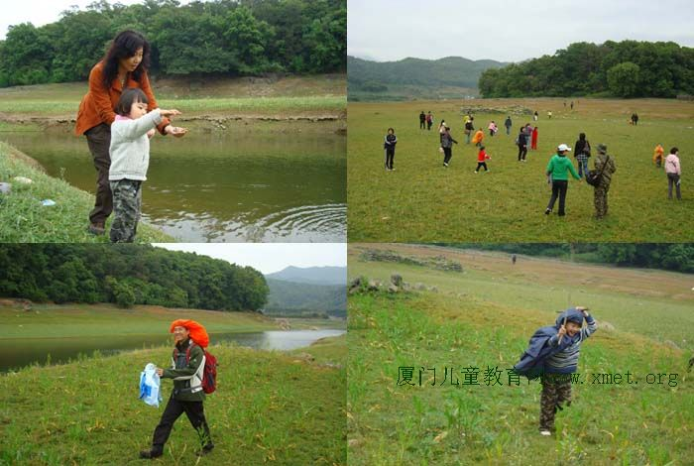
tà qīnɡ
踏 青

Slide 29
踏
踏青踏步

Slide 30
清 明
扫 墓
踏 青
清明到了，人们到郊外去扫墓、踏青。

Slide 31
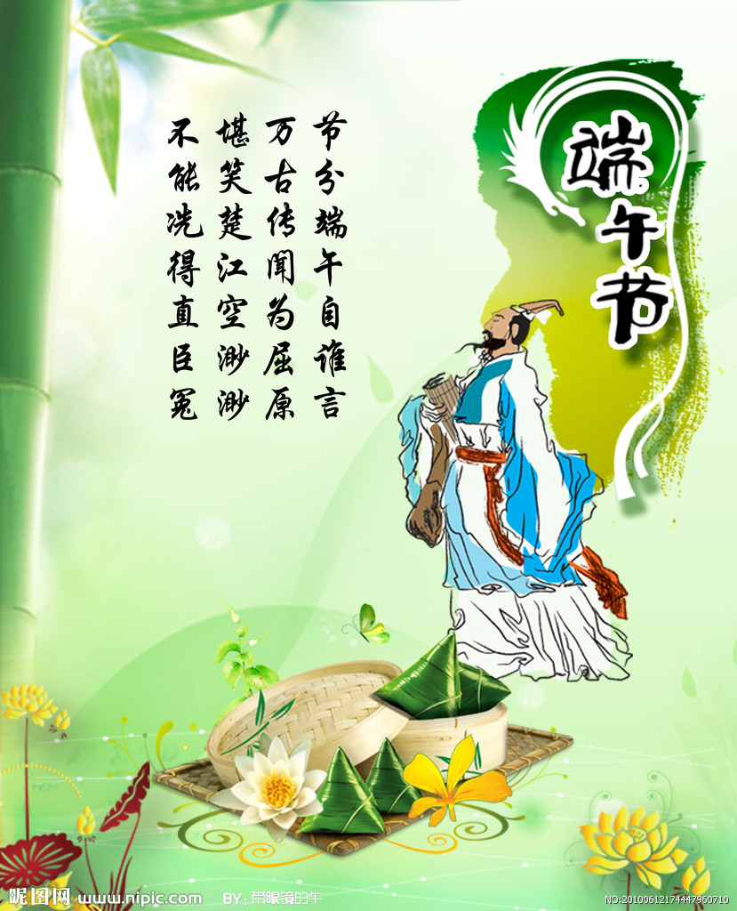
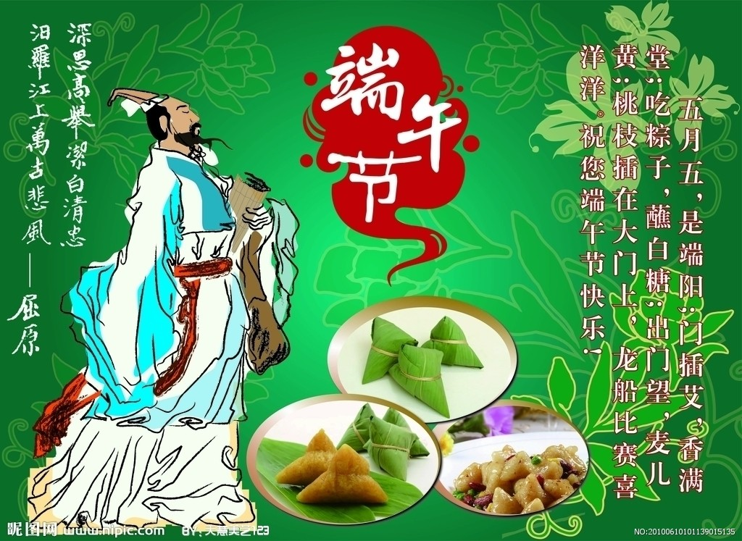
duān wǔ
端 午

Slide 32
端午节的来历
源于纪念屈原。屈原，是春秋时期楚怀王的大臣。公元前278年，秦军攻破楚国京都。屈原眼看自己的祖国被侵略，心如刀割，但是始终不忍舍弃自己的祖国，于五月五日，抱石投汨罗江身死，以自己的生命谱写了一曲壮丽的爱国主义乐章。 传说屈原死后，楚国百姓哀痛异常，纷纷涌到汨罗江边去凭吊屈原。渔夫们划起船只，在江上来回打捞他的真身。有位渔夫拿出为屈原准备的饭团、鸡蛋等食物，“扑通、扑通”地丢进江里，说是让鱼龙虾蟹吃饱了，就不会去咬屈原的身体了。人们见后纷纷仿效。一位老医师则拿来一坛雄黄酒倒进江里，说是要药晕蛟龙水兽，以免伤害屈原。后来为怕饭团为蛟龙所食，人们想出用楝树叶包饭，外缠彩丝，发展成粽子。 以后，在每年的五月初五，就有了龙舟竞渡、吃粽子、喝雄黄酒的风俗；以此来纪念爱国诗人屈原。

Slide 33
五月五，是端阳。门插艾(ài) ，香满堂。
吃粽子，撒白糖，龙船下水喜洋洋。

Slide 34
端
端午端正端点笔端

Slide 35
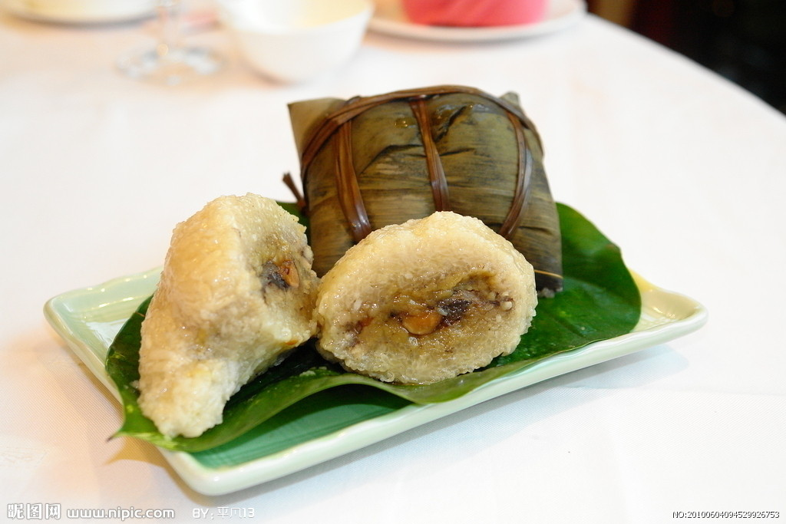
zònɡ zi
粽 子

Slide 36
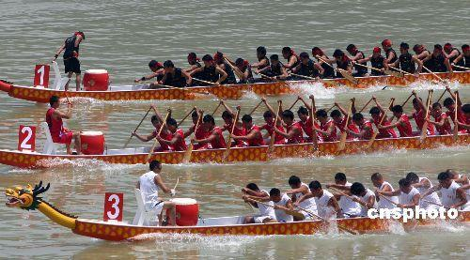
lónɡ zhōu
龙 舟

Slide 37
端 午
粽 子
龙 舟
端午这一天，人们吃粽子，赛龙舟。

Slide 38
zhōnɡ qiū
中 秋

Slide 39
中秋节的来历
嫦娥奔月的故事演变而来。先是后裔射掉了多余的九个太阳，王母娘娘赏赐他两颗成仙丹，他不舍得离开自己的妻子（嫦娥），把药交给嫦娥保管，在八月十五这天嫦娥吃了仙药，然后奔月亮去了，后裔对嫦娥思念，所以每年这一天，都会在园子里摆上嫦娥最爱吃的东西，后来演变成习俗，也有说人们听说嫦娥成仙之后，纷纷在月下设香案，向成仙的嫦娥祈求平安，之后，年年如此，代代相传，就演变成了节日，由于这天时值中秋，所以，人们称“中秋节”。

Slide 40
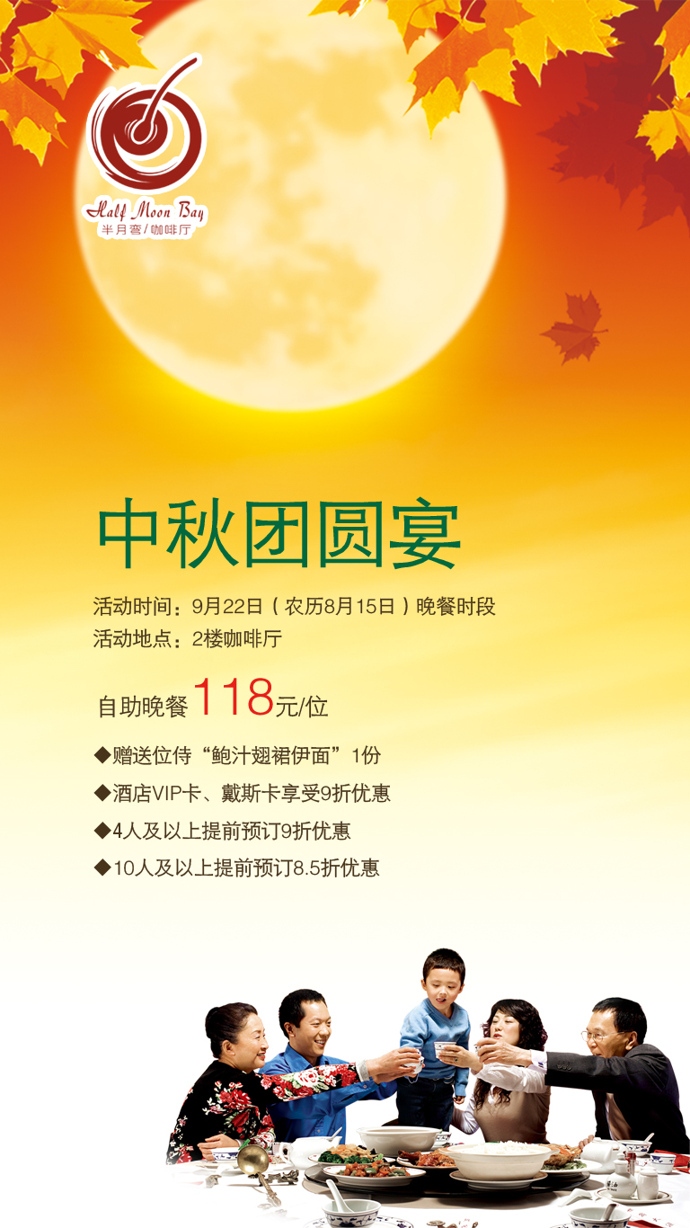
tuán yuán
团 圆

Slide 41
团
团体团结团圆团长

Slide 42
圆
圆形圆桌圆月圆圈

Slide 43
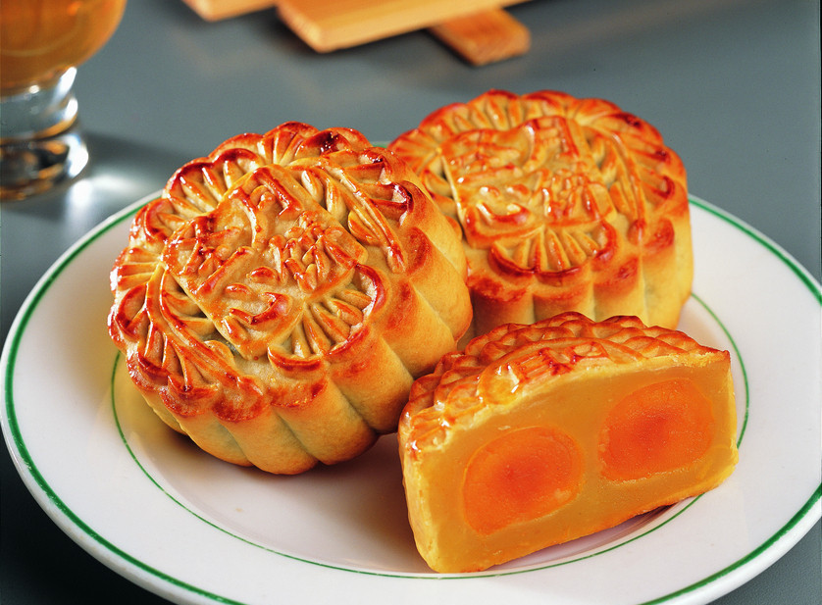
yuè binɡ月 饼

Slide 44
饼
饼干铁饼月饼

Slide 45
中 秋
团 圆
月 饼
中秋到了，人们合家团圆，吃月饼。

Slide 46
春 节
饺 子
拜 年
清 明
扫 墓
踏 青
端 午
粽 子
龙 舟
中 秋
团 圆
月 饼

Slide 47
同学们，刚才我们学了几组词语，你们知道一年当中有哪几个传统节日?民间风俗是什么?

Slide 48

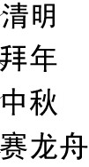

Slide 49
记住传统节日的时间和风俗习惯
春节 农历正月初一 吃饺子 贴春联
元宵节 农历正月十五 吃汤圆 赏灯
清明节 公历四月四日 扫墓 踏青
端午 节 农历五月初五 吃粽子 赛龙舟
中秋节 农历八月十五 吃月饼 赏月
重阳节 农历九月初九 登高 门插艾条

Slide 50
把下面的节日按时间顺序排列
清明节 端午节 元宵节 中秋节 重阳节 春节
春节 农历正月初一
元宵节 农历正月十五
清明节 公历四月初
端午 节 农历五月初五
中秋节 农历八月十五
重阳节 农历九月初九

Slide 51

（1）春节到了，______________
（2）中秋节到了，_____________
（3）清明节到了，_____________
（4）端午节到了，_______________
小练笔

